Slide 1
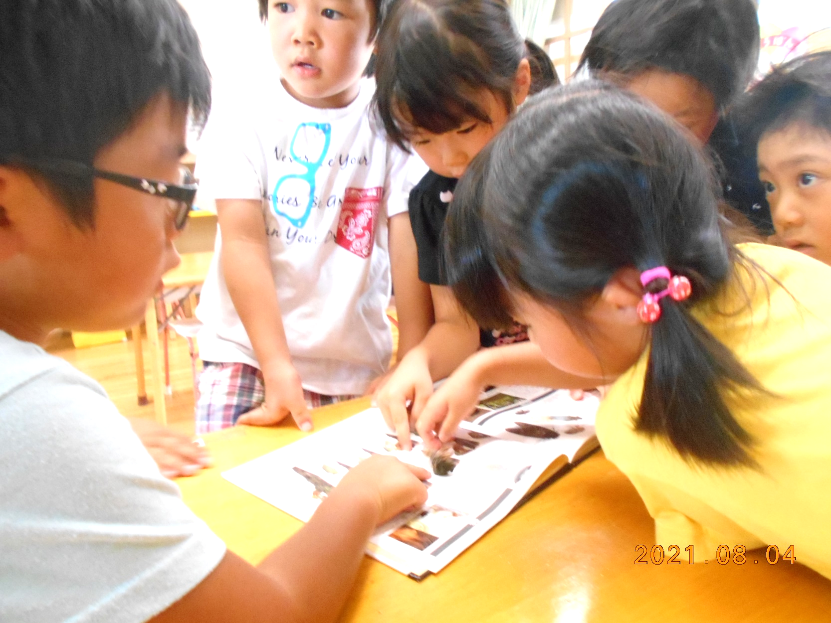
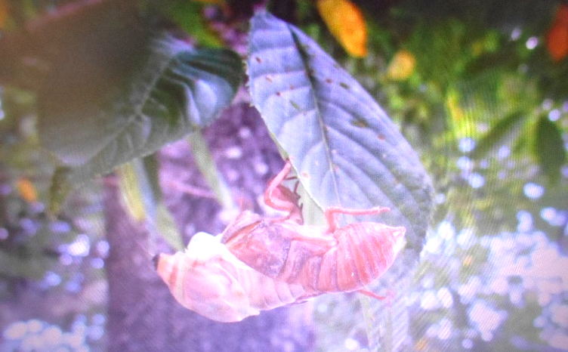
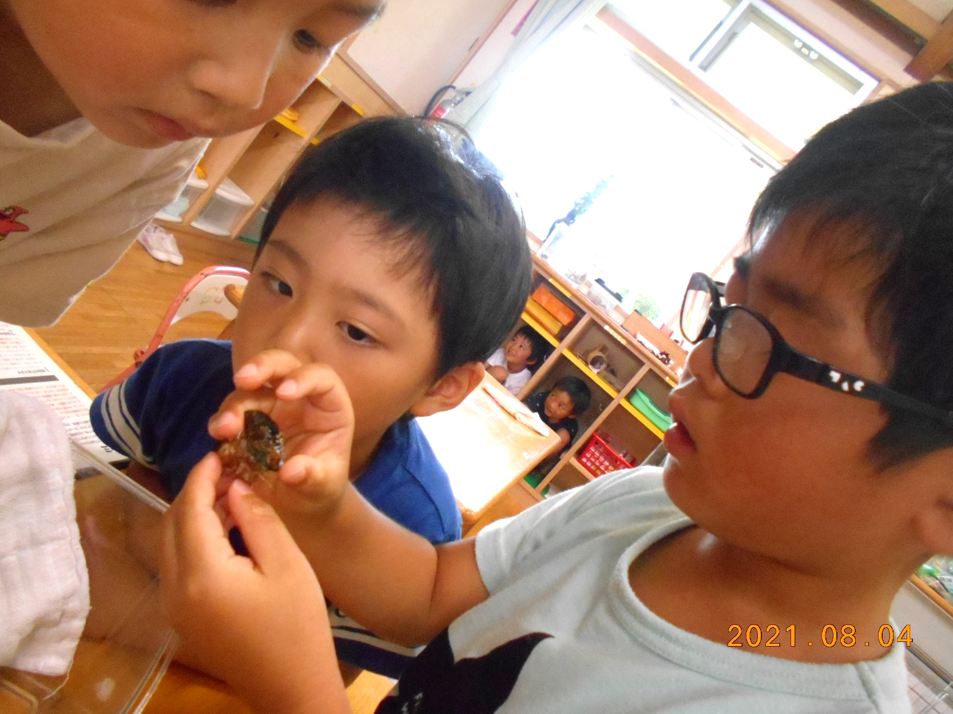
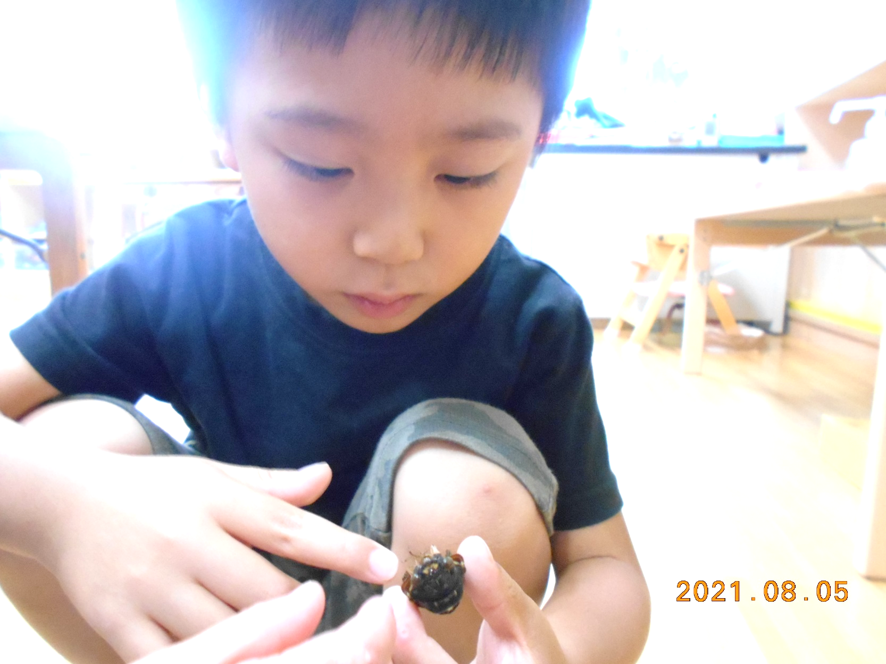
R3.8.6
セミさんどうしたのかな？
脱皮していたセミがいること、脱皮がうまくできていないことを子ども達に伝えると…
殻をむいてあげよう
どこで脱皮が止まったのか調べました
どうして羽が伸びなかったのかなつきくんのお母さんに教えてもらいました。
動いた！
生きてる！！
ゼリー
食べてた！
空は飛べなくても生きていることを知りました。

